Slide 1
github 협업 튜토리얼(매니저) 2팀 기술팀장 제공

Slide 2
github 메일 초대확인

Slide 3
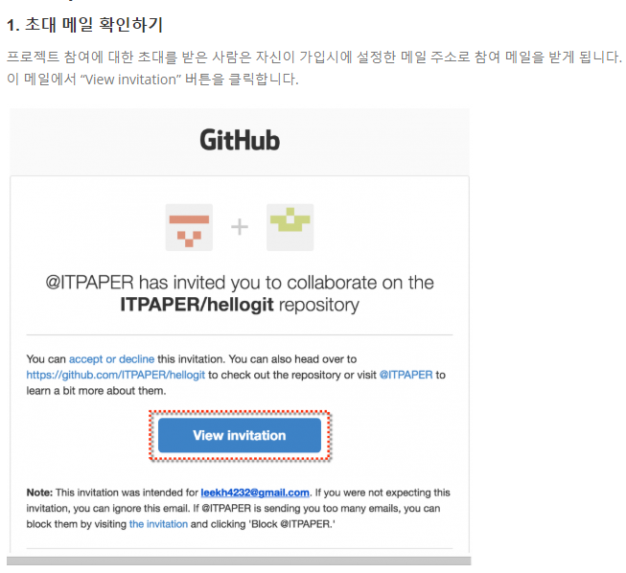
github 메일 초대확인

Slide 4
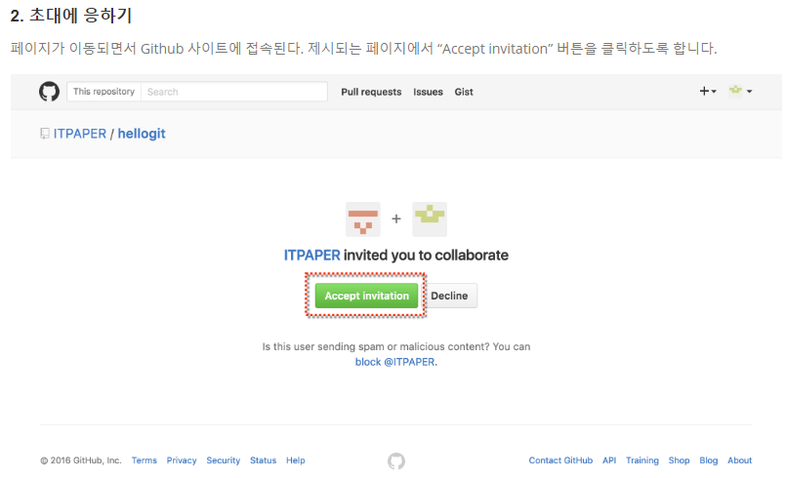
github 메일 초대확인

Slide 5
Eclipse Project Import

Slide 6
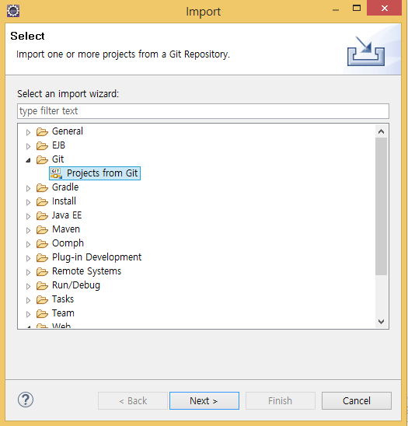
github eclipse 연동(계속)
빈 공간 에서 마우스 우측버튼 클릭
-> import > import > Projects from Git >

Slide 7
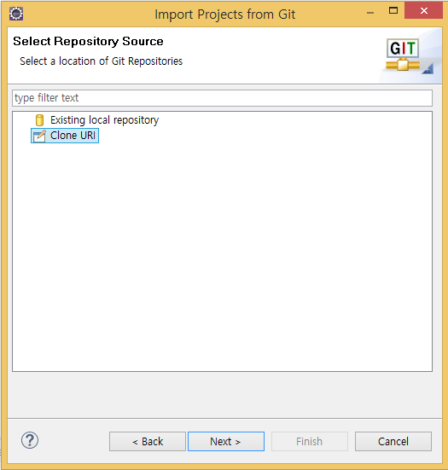
github eclipse 연동(계속)

Slide 8
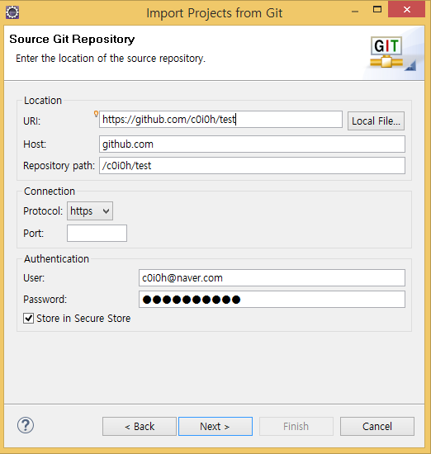
github eclipse 연동(계속)
https://github.com/c0i0h/test
초대에 응했던 계정 입력

Slide 9
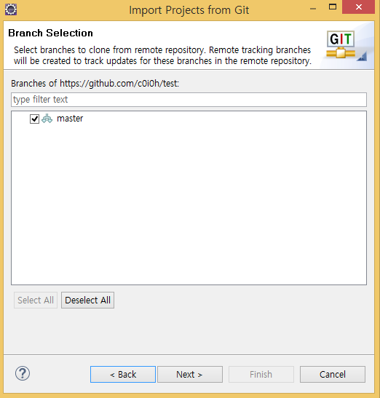
github eclipse 연동(계속)

Slide 10
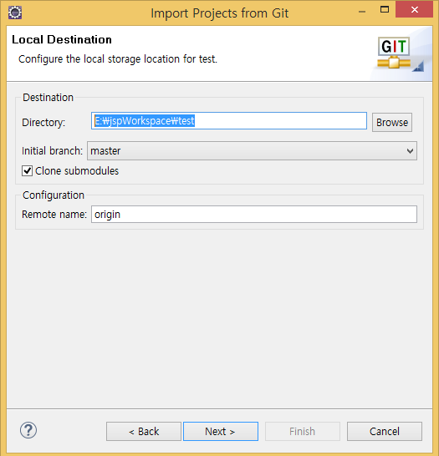
github eclipse 연동(끝)
E:\jspWorkspace\test
워크스페이스경로\프로젝트명
구조로 입력
Clone submodules 옵션 체크 필수

Slide 11
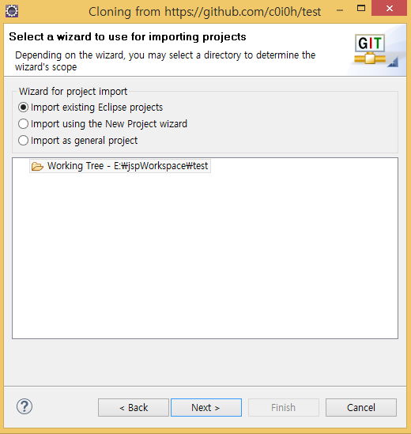
github eclipse 연동(끝)
Import existing eclipse projects 체크

Slide 12
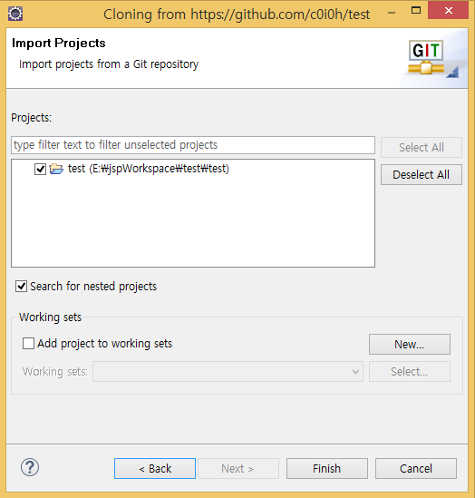
github eclipse 연동(끝)
프로젝트 import 결과 확인

Slide 13
Github 사용법

Slide 14
Github 사용법
이클립스에서 github 로 프로그램 commit/push 하기 자료
http://wiki.sys4u.co.kr/pages/viewpage.action?pageId=7766499

